Slide 1
AI 반수동 셀링 실전반 · 실전 가이드
네이버 브랜드커넥트 활용하여
유입과 매출을 폭발시키기
쇼핑 커넥트 신청부터 진행 상품 등록까지, 화면 그대로 따라하는 실전 가이드
용감한 용팀장 | 실전반 강의 자료

Slide 2





오늘 배우는 5단계
① 브랜드커넥트 진입 & 가입
② 스페이스 개설 & 스토어 연동
검색 → 캠페인사 회원가입까지
커머스ID 인증, 톡톡 계정 생성
③ 쇼핑 커넥트 솔루션 신청
④ 상품 등록 & 사용료 설정
솔루션마켓에서 무료(FREE) 신청
최대 500개씩, 최저 수수료 선택
⑤ 시작하기 & 운영 포인트
신청 즉시 사용 가능, 추가 등록법

Slide 3
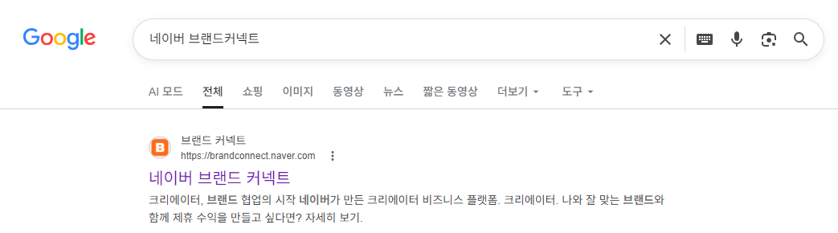
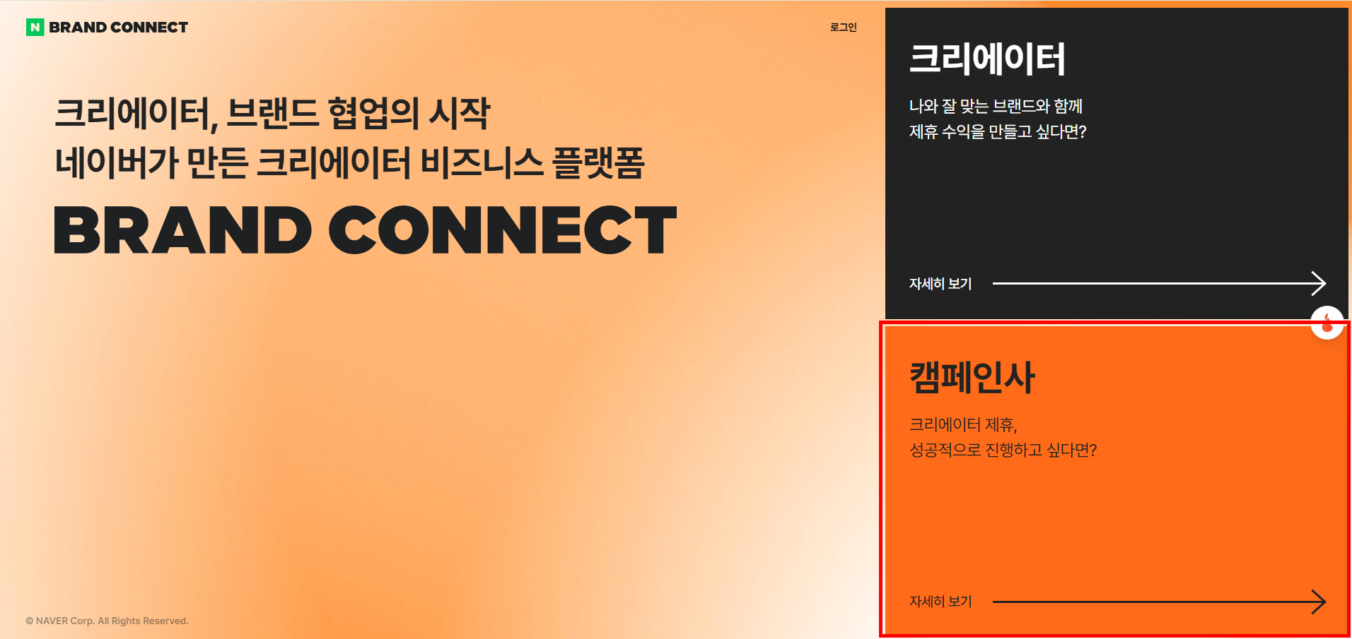
STEP 1 · 진입
브랜드커넥트 검색하고 들어가기
1
구글 또는 네이버에서 “네이버 브랜드커넥트” 검색
2
우측 하단 “캠페인사” 클릭
검색 결과에 brandconnect.naver.com 사이트가 노출됩니다.

Slide 4
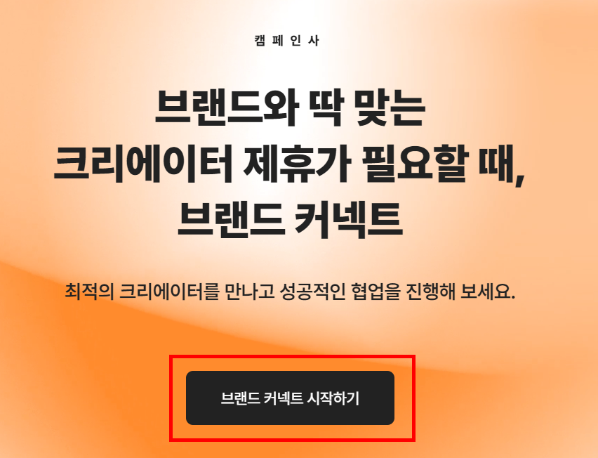
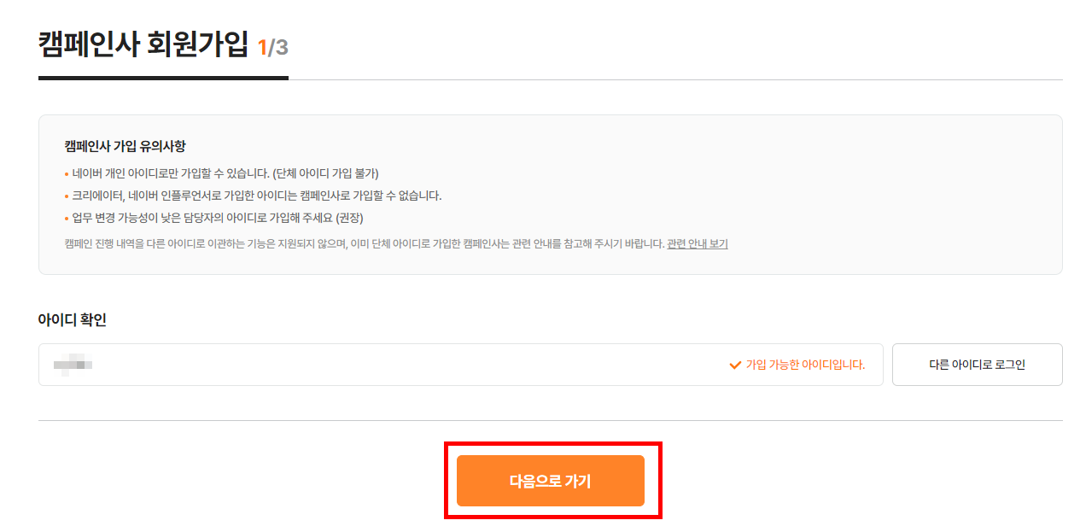

STEP 1 · 가입
브랜드 커넥트 시작하기 → 회원가입
3
“브랜드 커넥트 시작하기” 클릭
4
캠페인사 회원가입 1/3 · 아이디 확인 → 다음으로
내가 평소 운영에 사용하는 네이버 개인 아이디로 로그인
가입 유의사항
네이버 개인 아이디로만 가입 가능 (단체 아이디 불가)
크리에이터/인플루언서로 가입한 아이디는 캠페인사 가입 불가
업무 변경 가능성이 낮은 담당자 아이디로 가입 권장

Slide 5
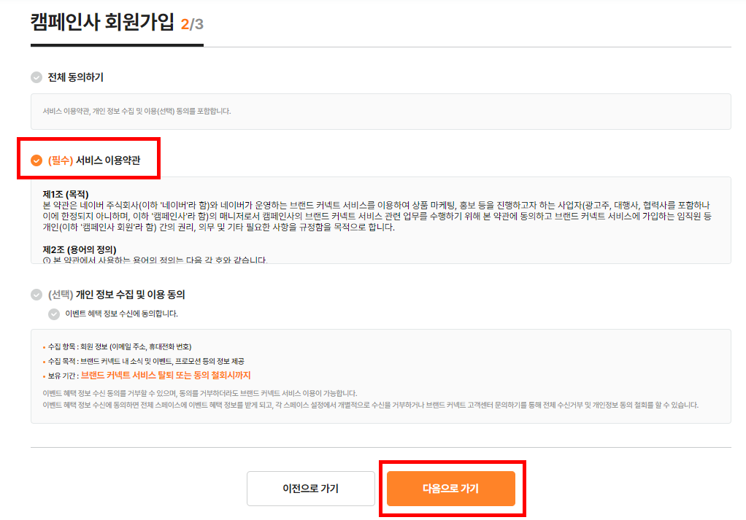
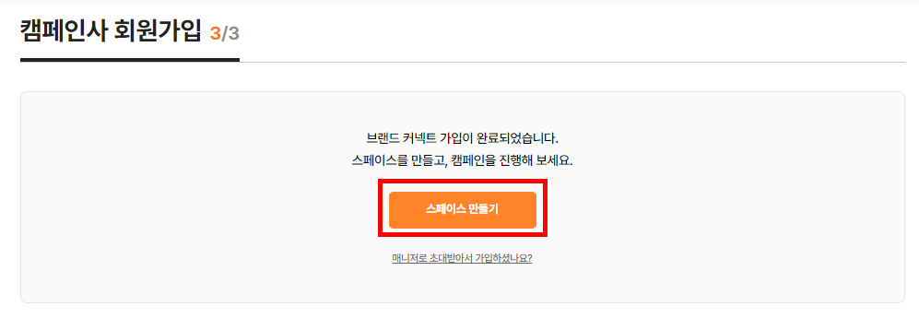

STEP 1 · 가입
약관 동의 → 가입 완료
5
2/3 · (필수) 서비스 이용약관 동의 → 다음으로
6
3/3 · 가입 완료 → “스페이스 만들기”
“브랜드 커넥트 가입이 완료되었습니다.” 안내와 함께 스페이스 만들기 버튼이 나타납니다.
필수 동의만 체크하고
개인정보 수신 동의는 선택 사항 (이벤트 혜택 정보 수신)이므로, 거부해도 서비스 이용에는 영향이 없습니다.

Slide 6
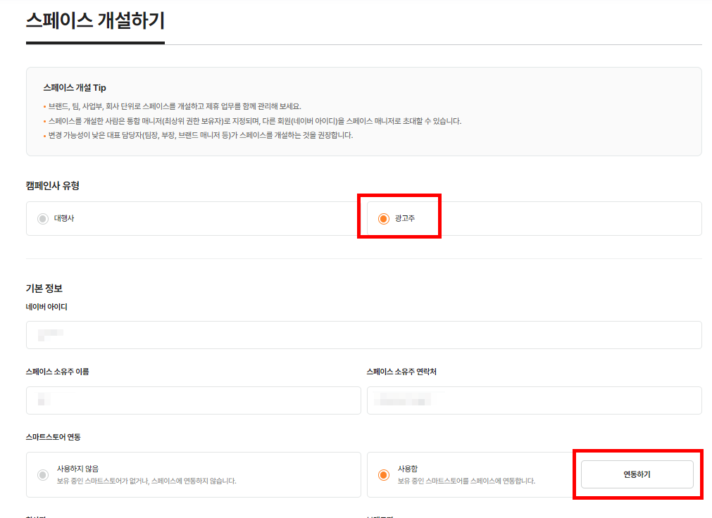
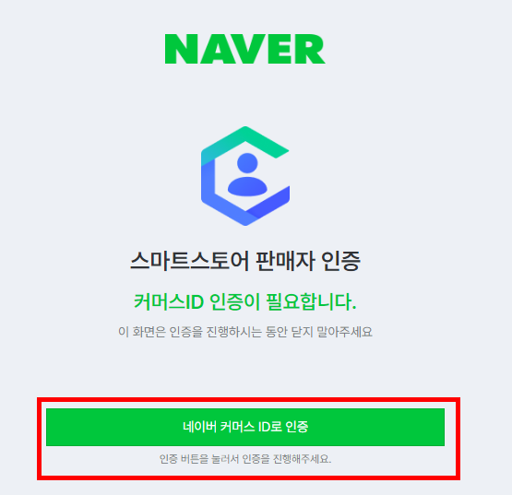
STEP 2 · 스토어 연동
스페이스 개설하기 · 스마트스토어 연동
7
캠페인사 유형 “광고주” 선택 → 스마트스토어 “연동하기”
8
커머스ID로 인증 (보유한 스마트스토어 ID)

Slide 7
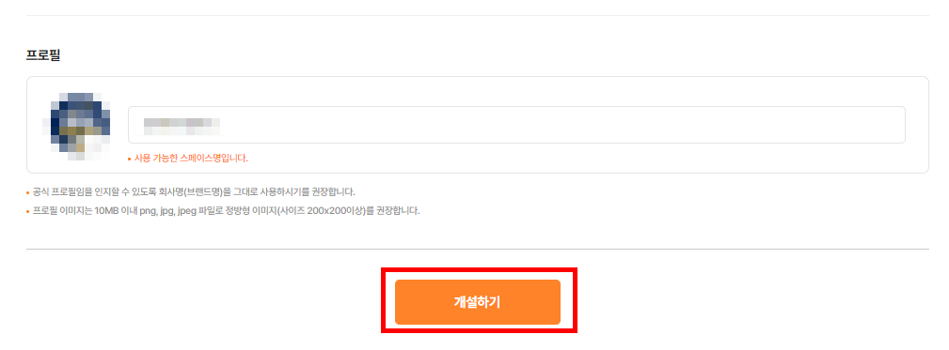
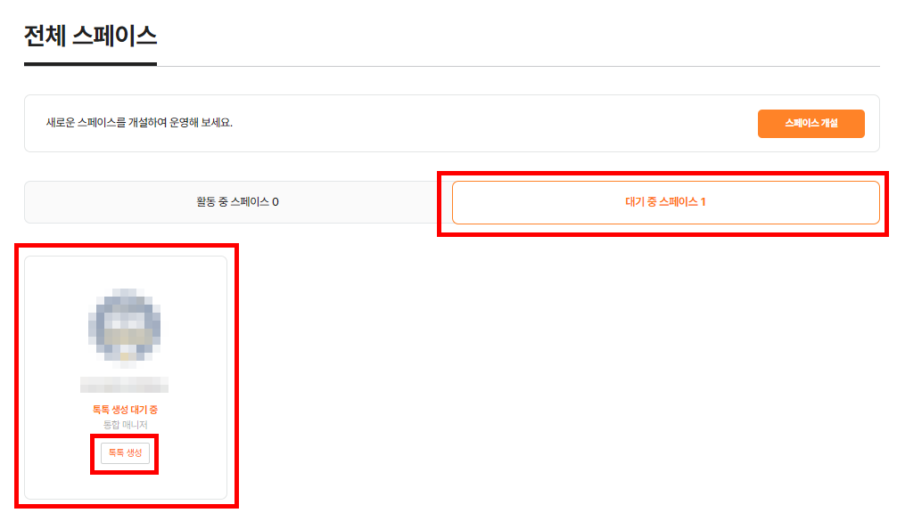
STEP 2 · 스토어 연동
프로필 등록 → 개설 → 톡톡 생성
9
프로필 이미지 + 사업자명 입력 → “개설하기”
10
대기 중 스페이스 클릭 → “톡톡 생성”
휴대폰 인증을 완료하면 톡톡 계정이 즉시 생성됩니다.
프로필 이미지는 AI(예: GPT)로 생성해도 OK · 정방형 200×200 이상, 10MB 이내

Slide 8
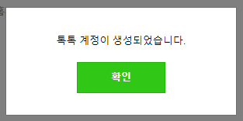
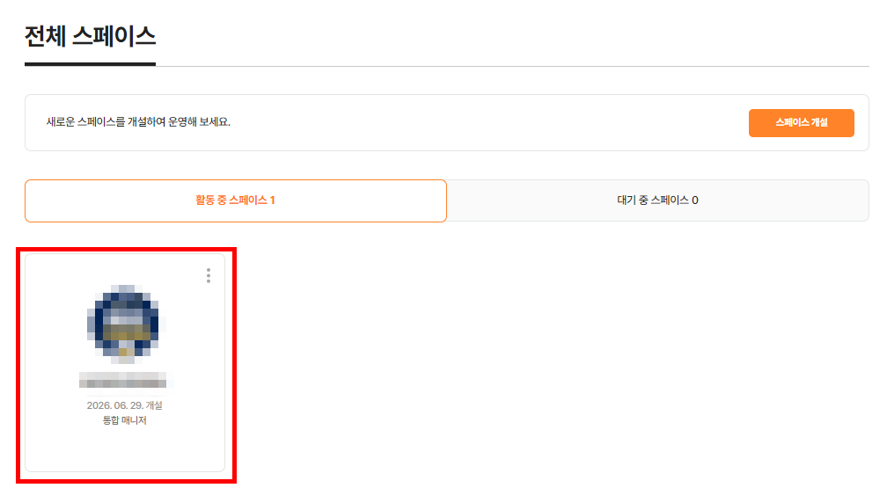
STEP 2 · 스토어 연동
톡톡 계정 생성 완료 → 활동중 스페이스
11
휴대폰 인증 완료 시 톡톡 계정 생성
12
“대기 중 스페이스” → “활동 중 스페이스” 전환
이 스페이스를 클릭하면 쇼핑 커넥트 메뉴로 진입합니다.

Slide 9
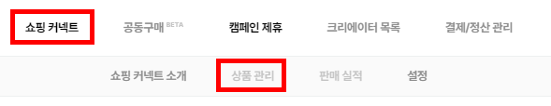
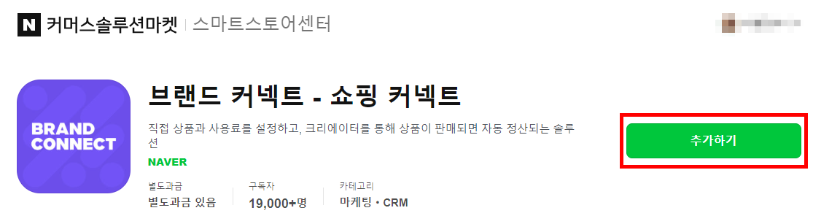
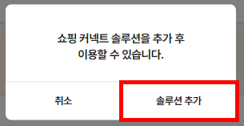
STEP 3 · 솔루션 신청
쇼핑 커넥트 솔루션 추가하기
13
쇼핑 커넥트 → 상품 관리
14
커머스솔루션마켓에서 “브랜드 커넥트 - 쇼핑 커넥트” 추가하기
“솔루션 추가” 클릭
참고 URL https://solution.smartstore.naver.com/ko/solution/7BxhKW54rdxqi9m4N3fNcZ/detail

Slide 10

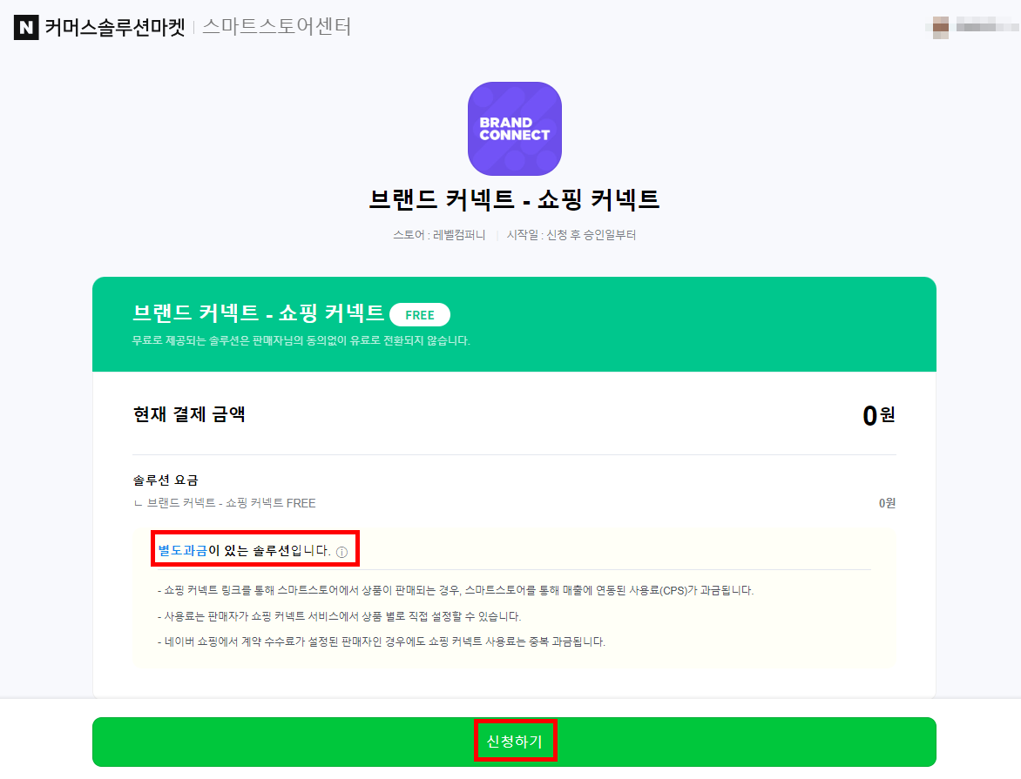
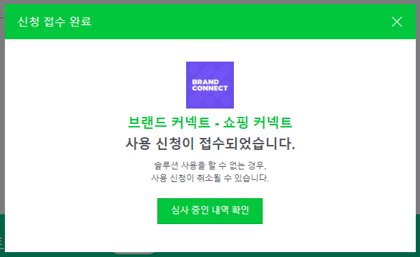
STEP 3 · 솔루션 신청
FREE 신청 · 별도과금 항목 확인
15
요금제 FREE 확인 → “신청하기” 클릭
“별도과금이 있는 솔루션” 이란?
솔루션 자체는 FREE, 다만 쇼핑 커넥트 링크로 상품이 판매되면 매출 연동 사용료(CPS)가 과금됨
사용료는 상품별로 판매자가 직접 설정 가능
기존 계약 수수료가 있어도 쇼핑 커넥트 사용료는 별도 과금
16
신청 접수 완료 → 즉시 사용 가능

Slide 11

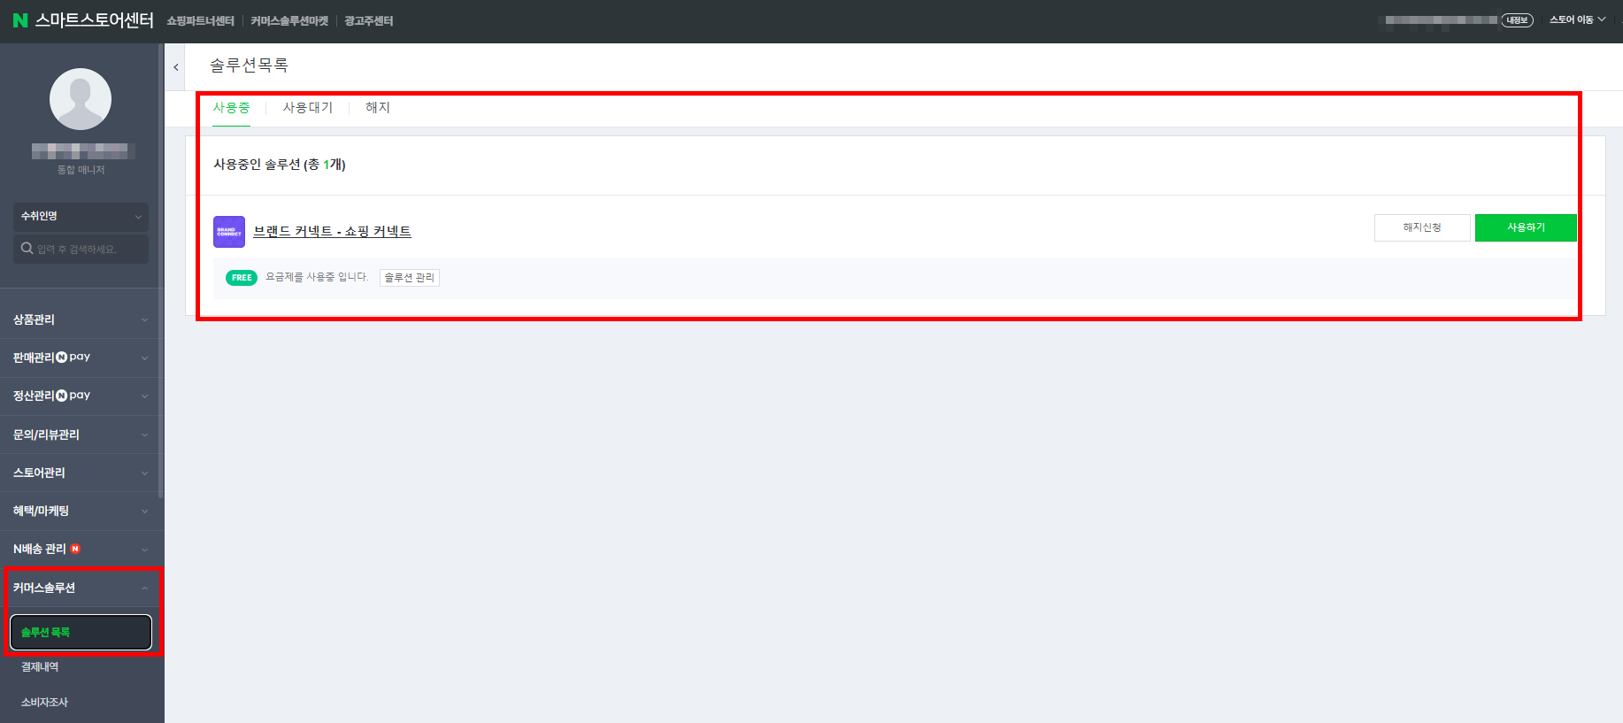
바로 알아두기
신청하면 “오후”가 아니라 “바로” 사용할 수 있습니다
승인 대기 시간 없이, 신청 즉시 솔루션 사용 가능 — 스마트스토어 판매자센터에서도 동일하게 진입할 수 있습니다.
17
판매자센터 → 커머스솔루션 → 솔루션 목록
진입 경로 2가지
① 브랜드커넥트 사이트 (brandconnect.naver.com)
② 스마트스토어 판매자센터 ▸ 커머스솔루션 ▸ 솔루션 목록
두 경로 모두 “사용중” 상태에서 “사용하기” 버튼으로 동일한 상품 관리 화면에 진입합니다.

Slide 12
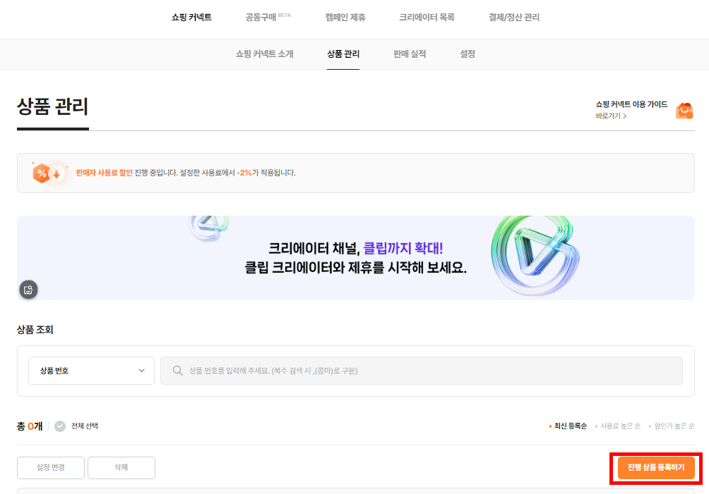
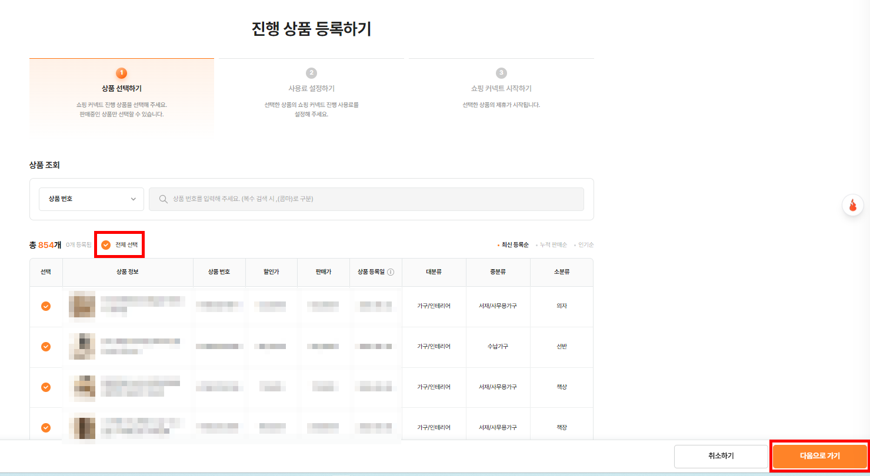
STEP 4 · 상품 등록
진행 상품 등록하기
18
쇼핑 커넥트 ▸ 상품 관리 → “진행 상품 등록하기”
19
전체 선택 → “다음으로 가기”

Slide 13
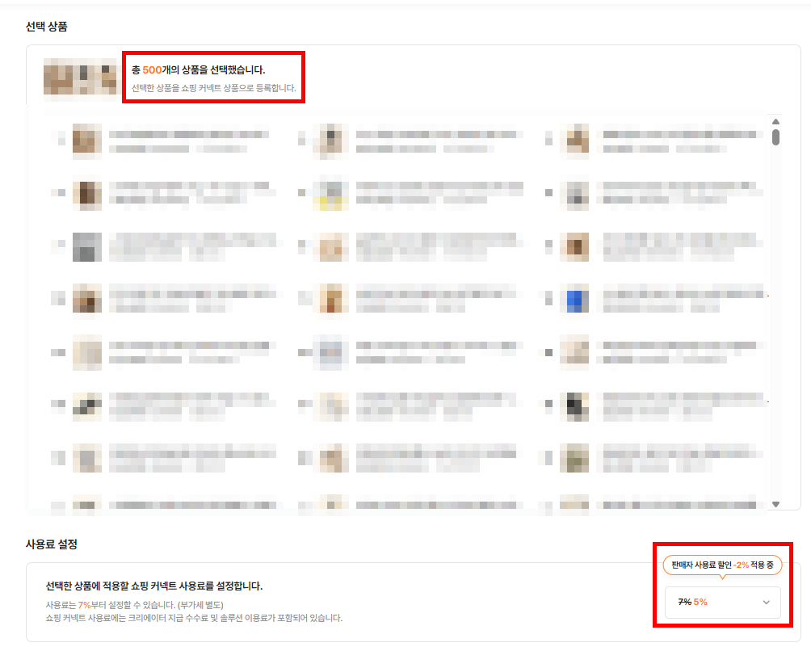
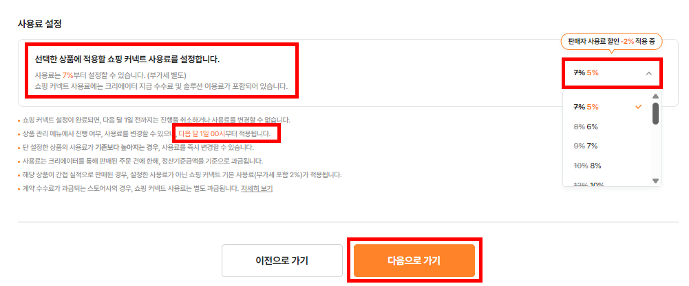
STEP 4 · 상품 등록
등록 단위 500개 · 사용료(수수료) 설정
20
선택 상품 확인 (최대 500개 단위)
한 번에 최대 500개까지 등록 가능 — 스토어 상품이 많으면 여러 번 나누어 등록해야 합니다.
21
사용료(수수료율) 설정 → 다음으로
사용료는 7%부터 설정 가능 (부가세 별도) · 최저 수수료를 선택하면 유리합니다.

Slide 14
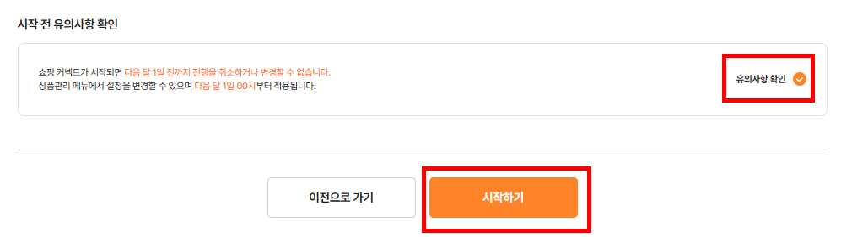
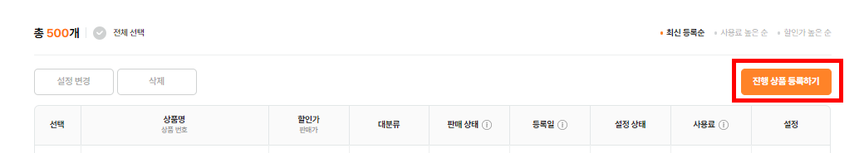

STEP 5 · 시작 & 운영
유의사항 확인 → 시작하기 → 추가 등록
22
유의사항 확인 체크 → “시작하기”
23
등록 후 현황 확인 → 추가 등록도 동일 버튼으로
현재 진행 중인 상품(예: 500개)이 조회됩니다. 우측 “진행 상품 등록하기” 버튼을 다시 누르면 나머지 상품도 계속 추가 등록할 수 있습니다.
설정하면 다음 달 1일 00시부터 진행이 적용됩니다. 시작 후에는 다음 달 1일 전까지 취소·변경이 불가합니다.
참고 · 쇼핑 커넥트 이용 가이드
blog.naver.com/brandconnect/223750996692

Slide 15
전체 프로세스 한눈에 보기
검색 & 가입
스토어 연동
솔루션 신청
상품 등록
시작하기
신청부터 시작까지 승인 대기 없이 바로 진행됩니다.
핵심 체크포인트 사용료(수수료)는 최저 7%부터 직접 설정 가능 · 한 번에 최대 500개 등록 · 설정 변경은 다음 달 1일부터 적용

Slide 16
이제 직접 해볼 시간
브랜드커넥트 가입부터 쇼핑 커넥트 상품 등록까지, 오늘 화면을 그대로 따라 진행해 보세요.
용감한 용팀장 실전반

